Slide 1
Design System
UI Design

Slide 2
O que é Design System
Um Design System é uma coleção de componentes reutilizáveis, guiados por padrão claros, que podem ser montados para construir qualquer aplicação.

Slide 3
Atomic Design
O Atomic design é uma metodologia criada por Brad Frost em 2013, para a criação de um Design System. Ela apresenta um paralelo entre a química e componentização de elementos de interface.
Partindo do princípio de que toda a matéria é composta de átomos, e que essas unidades atômicas se organizam para formar estruturas mais complexas.
O Atomic Design é dividido em cinco níveis.

Slide 4
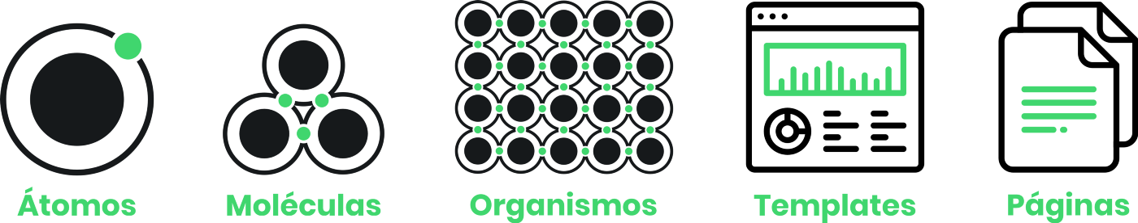
O que é Design System

Slide 5
Átomos
Átomos é uma unidade básica de matéria. Se olharmos para a interface com essa perspectiva, os menores elementos visuais seriam, por exemplo, label, field, button. Átomos também representam elementos mais abstratos, que podem ser chamados de tokens, como a paletas de cores, fontes, tamanho, espaçamento e etc.
Como átomos na natureza, eles são bastante abstratos e geralmente não são muito úteis por si mesmos. No entanto, eles são bons como referência no contexto de uma biblioteca de padrões, pois você pode ver todos os seus estilos rapidamente.

Slide 6
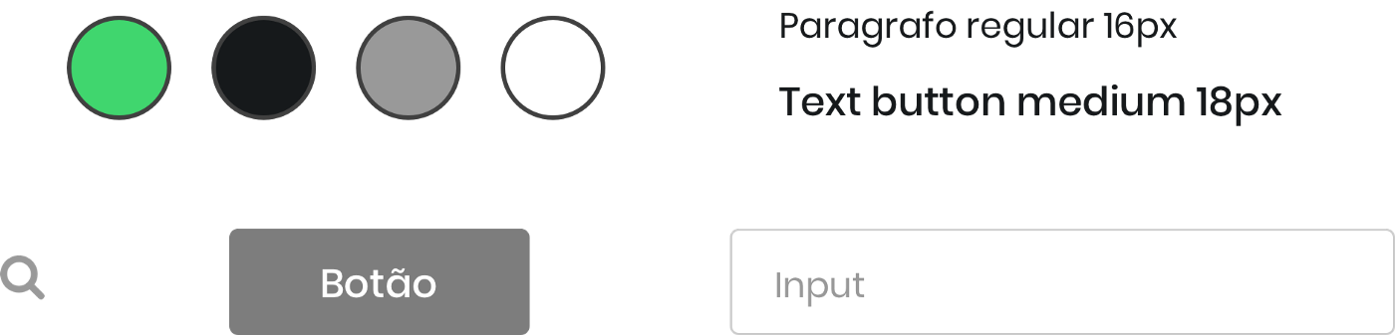
Átomos

Slide 7
Moléculas
As coisas começam a ficar mais interessantes e tangíveis quando começamos a combinar átomos. As moléculas são grupos de átomos combinados entre si.
Essas moléculas assumem suas próprias propriedades e servem como a espinha dorsal do Design system.
Por exemplo, uma label, input ou botão de formulário não é muito útil por si só, mas ao combiná-los em um formulário podem realmente fazer algo juntos.

Slide 8

Moléculas

Slide 9
Moléculas
Construir moléculas a partir de átomos incentiva a todos os seus elementos estarem com a mesma consistência e padrão visual.
Embora as moléculas possam ser complexas, em geral elas são combinações relativamente simples de átomos.

Slide 10
Organismos
As moléculas nos fornecem alguns elementos básicos para trabalhar, e agora podemos combiná-los para formar organismos.
Organismos são grupos de moléculas unidas para formar um bloco de conteúdo relativamente complexo de uma interface.

Slide 11
Organismos
A medida que construímos mais organismos estamos chegando a resultados mais próximos da interface final.
Os organismos podem consistir em tipos de moléculas semelhantes e/ou diferentes. Por exemplo, um organismo de Header pode consistir em diversos componentes, como logotipo, navegação, pesquisa.
Entretanto, um organismo de grade de produtos pode consistir na mesma molécula (possivelmente contendo uma imagem, título e preço do produto) repetidas vezes.

Slide 12
Organismos
Novamente a utilização de moléculas na criação dos organismos continua mantendo o padrão visual. Isso ajudará o time de design na construção de protótipos consistentes.
Ao mesmo tempo em que o time de engenharia tem capacidade para desenvolver de maneira mais ágil com a diminuição do retrabalho.
E se pensarmos um pouco a frente, nosso cliente também é beneficiado nesse processo, pois devida a consistência visual e de comportamento dos componentes de interface ele passará pela curva de aprendizagem uma única vez. Uma vez que, não precisar reaprender a usar o produto em outros fluxos.

Slide 13
Organismos

Slide 14
Templates
No estágio de templates, quebramos nossa analogia química para entrar em uma linguagem que faça mais sentido para os stakeholders.
Os templates consistem principalmente em grupos de organismos diagramados para formar páginas, eles são muito concretos e fornecem contexto para todas as moléculas e organismos relativamente abstratos.
Nessa etapa já temos bastante clareza que qual será o resultado final.

Slide 15
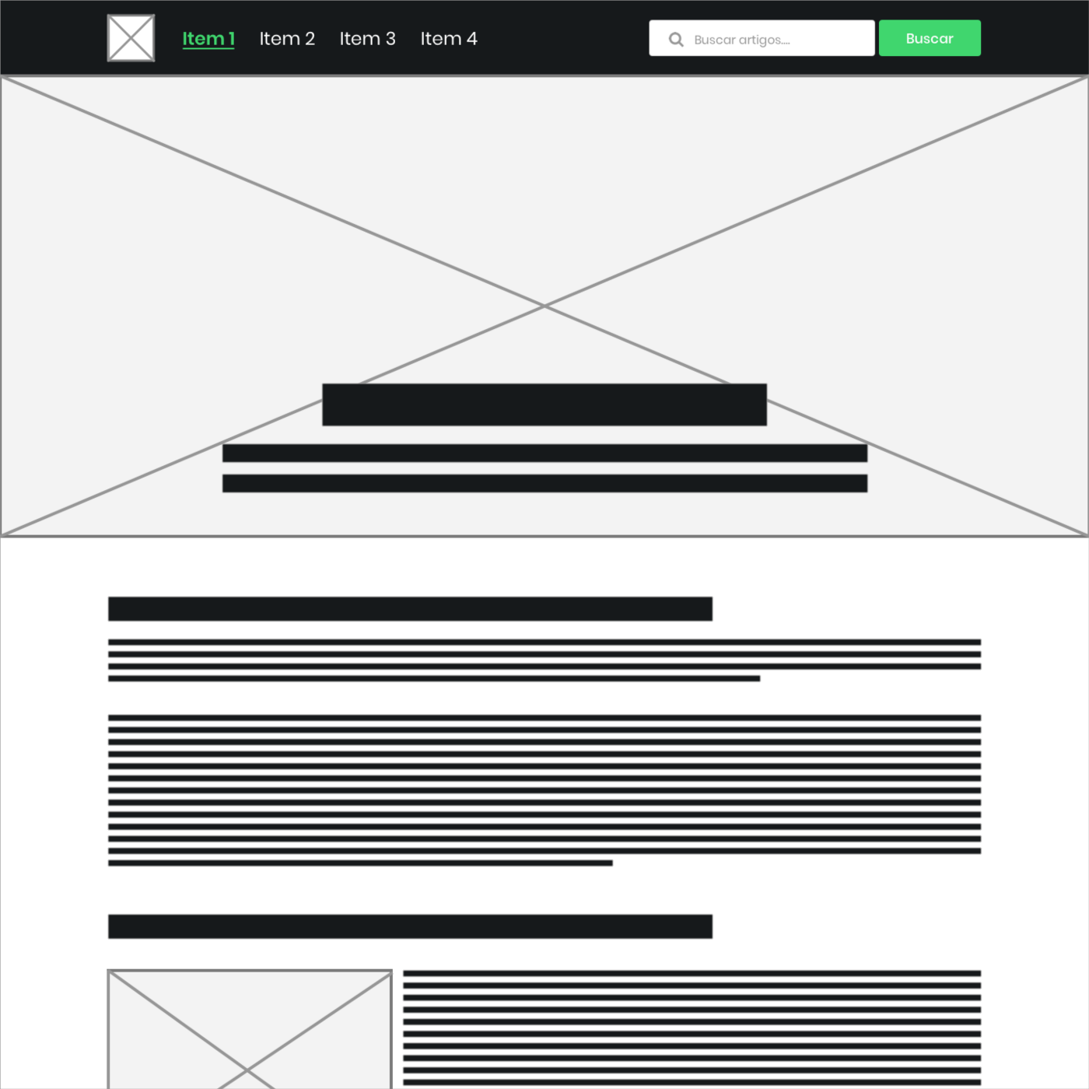
Templates

Slide 16
Páginas
Páginas são instâncias específicas dos templates.
Aqui, o conteúdo do espaço reservado é substituído pelo conteúdo real para fornecer uma representação mais mais fiel do que o usuário verá ao utilizar seu produto.

Slide 17
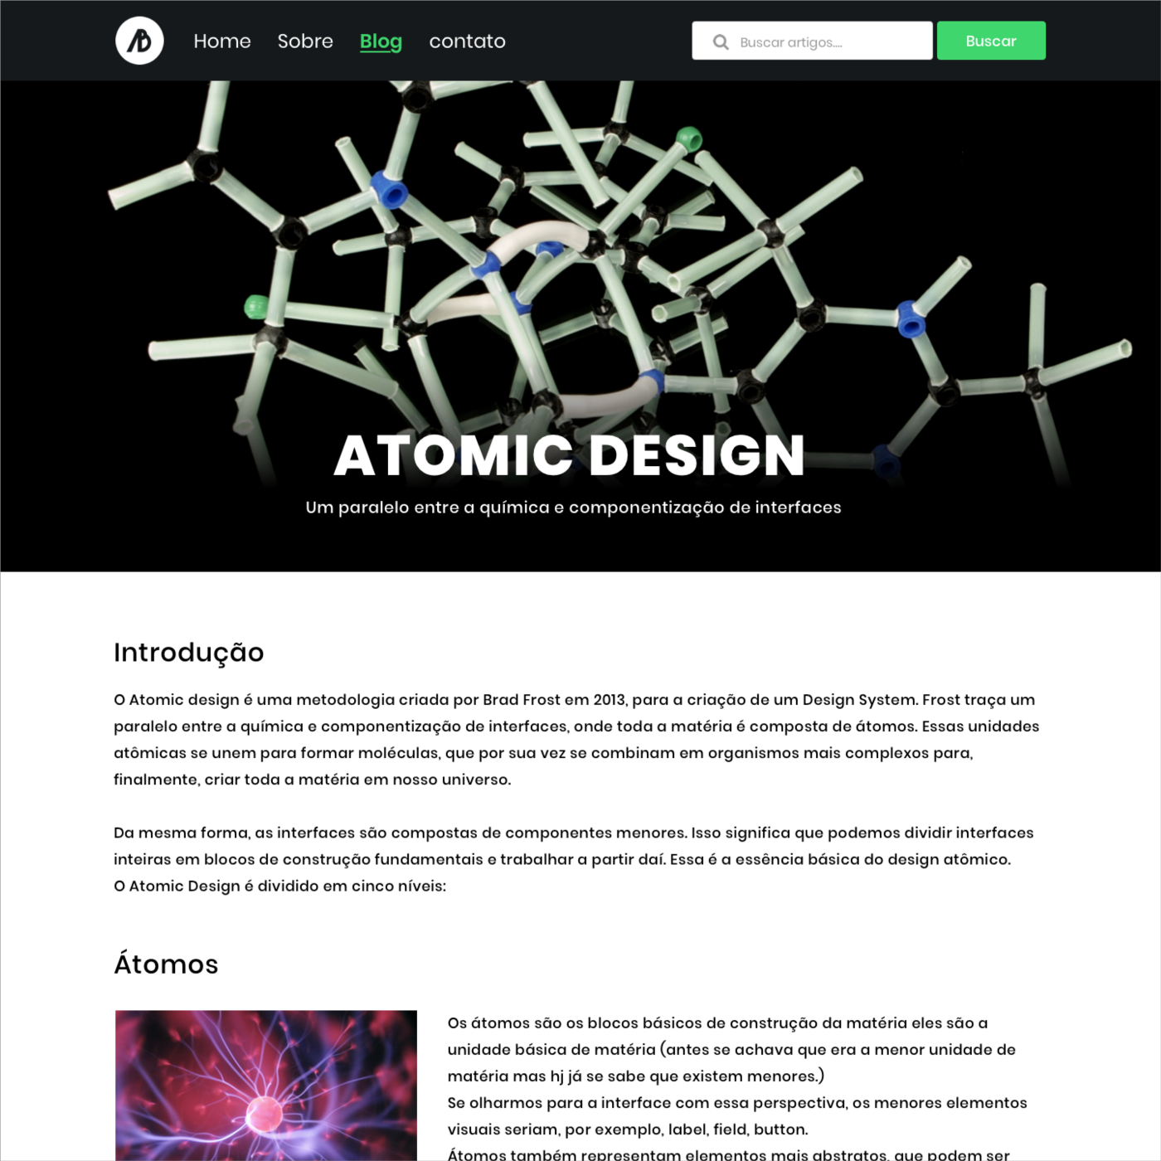
Páginas

Slide 18
Conclusão
Design System

Slide 19
Conclusão
O Atomic Design apresenta-se como uma metodologia eficiente para a criação de um Design System.
Uma vez que a equipe terá clareza sobre cada etapa da sua construção.
De certa forma, nós já costumamos construir com um pensamento semelhante, mas agora passamos a ter uma estrutura para esse processo.

Slide 20
OBRIGADO
Até a próxima aula

